Slide 1
咏怀八十二首（其一）
陶渊明

Slide 2
一、导入
《滕王阁序》里我们学过这样的句子，“孟尝高洁，空余报国之情；阮籍猖狂，岂效穷途之哭”。阮籍嗜酒如命，常常喝得酩酊大醉，架车而行，路尽而返。那么他为什么如此“猖狂”呢？让我们一起走进阮籍的世界，走进他的《咏怀八十二十二首》(其一)……

Slide 3
咏怀八十二首(其一)
阮籍
夜中不能寐，起坐弹鸣琴。
薄帷鉴明月，清风吹我襟。
孤鸿号外野，翔鸟鸣北林。
徘徊将何见，忧思独伤心。

Slide 4
二、作家作品
1、生平、性格
阮籍，三国魏文学家、思想家。字嗣宗，陈留尉氏（今属河南）人。他的父亲阮瑀是著名的建安七子之一。当时，他与嵇康齐名为竹林七贤之一。
籍容貌环杰，志气宕放，傲然独得，任性不羁，而喜怒不形于色。或闭门视书，累月不出；或登临山水，经日忘归。博览群籍，尤好庄、老。嗜酒能啸，善弹琴。当其得意，忘其形骸，时人多谓之痴。（《晋书•阮籍传》）

Slide 5
籍早有济世志，属魏晋之际，天下多故，名士少有全焉。籍由是不与世事，遂酣饮为常。文帝（司马昭）初欲为武帝（司马炎）求婚于籍，籍醉六十日，不得言而止。（《晋书•阮籍传》）
籍又能为青白眼，见礼俗之士，以白眼对之。及嵇喜来吊，籍作白眼，喜不怿而退。喜弟康闻之，乃备酒挟琴造焉，籍大悦，乃见青眼。（《晋书•阮籍传》

Slide 6
2、创作
阮籍的代表作是《咏怀》诗八十二首。这些诗非一时一地而作，是总计平生所作诗，总题为“咏怀”。是诗抒感慨，发议论，写理想。
主要作品有《咏怀诗》82首，抒写内心的苦闷，揭露现实的黑暗，充满愤世疾俗之情，限于政治环境，《咏怀诗》大量运用比兴寄托，借古喻今的手法，诗旨遥深，隐晦曲折。阮籍继承了《诗经》、《楚辞》及建安文学的优良传统，对五言诗的发展颇有贡献。他的散文《大人先生传》，讽刺世俗庸人的虚伪和贪婪，文笔辛辣至极。辑有集13卷，已散佚。明人辑有《阮步兵集》，近人有黄节著《阮步兵咏怀诗注》。

Slide 7
阮籍是“正始之音”的代表。他的《咏怀》82首是十分有名的抒情组诗。其中有些诗反映了诗人在险恶的政治环境中，在种种醉态、狂态掩盖下的内心的无限孤独寂寞、痛苦忧愤。有些诗表现了诗人害怕政治风险，希冀避世远祸的思想面貌；有些诗借古讽今，寄托了对时政的抨击或感慨，表现了诗人对国事的关切；还有些诗嘲讽了矫揉造作的虚伪的礼法之士。总的来说，阮籍的《咏怀》诗以“忧思独伤心”为主要基调，具有强烈的抒情色彩。在艺术上多采用比兴、寄托、象征等手法，因而形成了一种“悲愤哀怨，隐晦曲折”的诗风。

Slide 8
三、诗歌鉴赏
六朝时期，五言诗的发展成为诗坛的主流。在正始时期最有成就的诗人，应推竹林七贤中的阮籍。阮籍有五言《咏怀诗》八十二首，抒写一生的志向、感触，这里选的是第一首，写夜中不寐，独自弹琴的情境。

Slide 9
请找出诗歌的诗眼？
忧思
诗人是如何表现他的忧思的？
开头两句通过动作描写（夜晚失眠，起来弹琴），婉约表达了诗人心中的隐忧。三、四、五、六句通过“明月、清风、孤鸿、翔鸟”以动写静，渲染出一种凄清的意境，以清冷的自然景色为衬托来抒写内心的孤独和忧思。最后两句直抒胸臆，点破忧思、伤心。

Slide 10
诗人为什么会如此伤心，如此忧思？
三国魏晋时人。公元249年，司马懿杀曹爽，专国政。死后其子司马师、司马昭相继专权。公元254年，司马师废魏帝曹芳，立曹髦。公元260年，司马昭杀曹髦，立曹奂。死后，由其子司马炎代魏称帝，建立晋朝。阮籍就是处在司马氏与曹氏激烈斗争的政治漩涡之中。为了保全自己，他不得不小心翼翼，虚与周旋。生于乱世，阮籍常用醉酒的方法，在当时复杂的政治斗争中保全自己。

Slide 11
主题: 这首诗写诗人深夜弹琴和孤独不安的忧思。
阮籍五言《咏怀八十二首》，是千古杰作，这是阮籍八十二首五言《咏怀诗》中的第一首，有序诗的作用。诗歌表达了诗人内心愤懑、悲凉、落寞、忧虑等复杂的感情。不过，尽管诗人发出“忧思独伤心”的长叹，却始终没有把“忧思”说破，而是“直举情形色相以示人”，将内心的情绪含蓄在形象的描写中。

Slide 12
艺术特色
1、冷月清风、旷野孤鸿、深夜不眠的弹琴者，将无形的“忧思”化为直观的形象，犹如在人的眼前耳畔。读者可从诗中所展示的“情形色相”中感受到诗人幽寂孤愤的心境。但是那股“忧思”仅仅是一种情绪、一种体验、一种感受，人们可以领略到其中蕴涵的孤独、悲苦之味，却难以把握其具体的内容。

Slide 13
2、中间四句似乎在写景，但是句句景中有人，“言在耳目之内，情寄八荒之表”（钟嵘《诗品》）。即是此诗显著特点。因为这里所描摹的并非实有的场景，也未必隐喻着什么具体的事件，而只是借诗的意象和意境，用象征的手法，寄托一种绝对的孤独感，一种幽深而难以名状的愁绪。这种从生命本质意义上提出的孤独感是过去诗歌中从未有过的。这样写，使人感到含蓄不尽，意味无穷。

Slide 14
3、这首诗采用动静相形，情景交融的手法，取得了独特的艺术效果。“起坐弹鸣琴”是动，清风吹拂、月光徜徉、鸿号鸟鸣也都是动。有人有景但无不示意着诗人内心的焦躁。然而，这里的动是以如磐夜色为背景的。动，更衬托出了夜的死寂，夜的深重。特别是那“孤鸿”在夜间高声哀号，给人以惊悸之感。这茫茫夜色笼罩着的一切，象征着政治形势的险恶和诗人心灵上承受着的重压。

Slide 15
4、诗人并没有直接点明诗中所抒发的“忧思”，却写道“薄帷鉴明月，清风吹我襟。”写清澈如水的月光照在薄薄的帐幔上，写带有几分凉意的清风吹拂在诗人的衣襟上，造成一种凄清的气氛。这似乎是在写自然景色。但是，景中有人。因为在月光下徘徊的是诗人，清风吹拂的是诗人的衣襟。所以，可以说写景就是为了写人。这样写，比直接写人，更富有艺术效果，使人感到含蓄不尽，意味无穷。

Slide 16
孤鸿号外野，翔鸟鸣北林。”仍是继续写景。是写孤鸿在野外哀号，而盘旋的飞鸟在北林上悲鸣。如果说，上两句是写诗人的所见，这两句就是写诗人的所闻。所见者清风、明月，所闻者哀鸿、鸟鸣，皆以动写静，写出寂静凄清的环境，以映衬诗人孤独苦闷的心情。景中有情，情中有景。

Slide 17
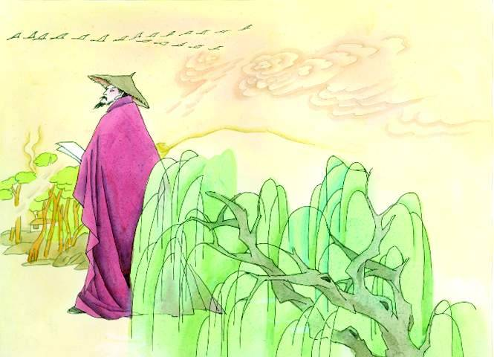
“徘徊将何见？忧思独伤心。”在月光下，清风徐来，诗人在徘徊，孤鸿、翔鸟也在空中徘徊，月光朦胧，夜色苍茫，他们见到什么？一片茫茫的黑夜。所以“忧思独伤心。”这表现了诗人的孤独、失望和愁闷的心情。

